Slide 1
Basic Android
김도형

Slide 2
NestedScrollView
스크롤 뷰 내에 다른 스크롤 뷰가 들어가 있을 경우 오로지 하나의 스크롤 뷰만 반응하게 된다.
해결책: NestedScrollView
NestedScrollView의 스크롤링이 완료되면 부모 스크롤 뷰의 스크롤이 이어진다
<ScrollView
xmlns:android="http://schemas.android.com/apk/res/android"
android:layout_width="match_parent"
android:layout_height="match_parent">
<android.support.v4.widget.NestedScrollView
android:layout_width="match_parent"
android:padding="@dimen/default_padding"
android:layout_height="@dimen/nested_scroll_view_height">
<TextView
android:text="@string/hello_world"
android:layout_width="wrap_content"
android:layout_height="wrap_content"
android:textStyle="bold"/>
</android.support.v4.widget.NestedScrollView>

Slide 3
CoordinatorLayout
조정자, 코디네이터 레이아웃
사용목적
최상위 뷰로서 배경
서로 상호작용하는 뷰들의 그릇
하위 스크롤뷰의 스크롤에 직접 반응하기 위해
NestedScrollingParent를 구현한다.
CoordinatorLayout
NestedScrollView
SwipeRefreshLayout
NestedScrollingChild가 하위 뷰에 구현되어야 한다.
ListView는 사용할 수 없는데 RecyclerView는 사용할 수 있는 이유
비선실세는 CoordinatorLayout.Behavior

Slide 4
CoordinatorLayout.Behavior
비선실세
Layout_anchor 로 디펜던시 설정
뷰에 적용하기
app:layout_behavior=”.FancyBehavior”
CoordinatorLayout.LayoutParams params = (CoordinatorLayout.LayoutParams) yourView.getLayoutParams();
params.setBehavior(fancyBehavior);
기본 오버라이드 대상
public boolean layoutDependsOn(CoordinatorLayout parent, View child, View dependency) {
public boolean onDependentViewChanged(CoordinatorLayout parent, View child, View dependency) {return true;}

Slide 5
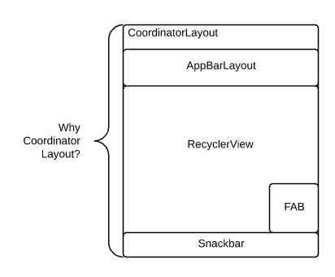
기본 예제
코디네이터레이아웃
NestedScrollParent 구현
AppBarLayout:
스크롤에 따라 줄어드는 탭 등을 적용할 수 있다
RecyclerView
NestedScrollChild를 구현
Fab
Anchor가 없을 경우 항상 정해진 위치에 떠다닌다
SnackBar
Toast대용으로 anchor view로 의존성을 추가할 수 있다

Slide 6
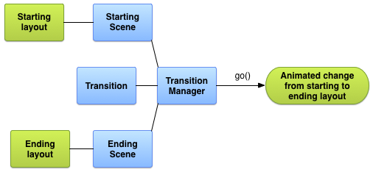
전환
Transition Framework를 이용한다
Framework는 간단한 뷰부터 복잡한 뷰 그룹까지 두 뷰간의 전환을 가능하게 한다
Property animation이다
뷰 그룹의 상태를 저장하여 저장한 상태를 이용해 애니메이션을 구성한다
Scenes, Transition, TranstionManager
한계
SurfaceView와 TextureView에서 정상 동작하지 않을 수 있다
AdapterView를 전환할 경우 걸려있는 듯한 현상이 생겨난다
TextView의 사이즈 전환이 있을 경우 글자가 튀어나오는 현상이 생겨난다

Slide 7
Scenes
뷰 계층 구조의 정보 및, 뷰들의 속성정보를 저장한다
뷰 계층구조가 정적일 경우 레이아웃 리소스 파일에서 바로 Scene 객체를 만들 수 있다.
Scene.getSceneForLayout(Root, resId, context);
Root에서 전환이 이루어진다
뷰 계층구조가 동적일 경우 소스코드에서 객체를 만들 수 있다.
Scene scene = new Scene(Root, viewGroup);
각각의 장면에 들어가고 나올 때 Action을 Runnable로 정의할 수 있다.

Slide 8
Transition
변화하는 장면에 따른 정보를 담고있는 Frame이 만들어진다
Scene들을 만들고 나면 전환 애니메이션을 위한 Transition 객체를 만들어야한다
내장 전환을 사용할 수 있다.
AutoTranstion
기본 전환, Fade out, move and resize, fade in
Fade
Fade_in
Fade_out
Fade_in_out
ChangeBound

Slide 9
Transition
XML Res
res/transition/ customtransition.xml
<fade xmlns: android=“http://schemas.android.com/apk/res/android>
<transitionSet xmlns ~~
<cnageBounds/>
Transition mFadeTransition = TransitionInflater.from(this).inflateTransition(R.transition.name);
Java Code
Transition mFadeTransition = New Fade();
적용
TransitionManager.go(EndingScene, Transition)
앞서 진행된 전환이 없으면 현재 상태가 시작 장면이된다
AdapterList 계열의 뷰의 경우 removeTarget()을 통해 대상에서 제거할 수 있다.
TransitionListener를 통해 callback 형성 가능

